Slide 1








Tuần 11
LUYỆN TẬP
VIẾT ĐOẠN VĂN KỂ VỀ MỘT GIỜ RA CHƠI ( 91)

Slide 2






YÊU CẦU CẦN ĐẠT
Kể tên một số hoạt động của học sinh trong giờ ra chơi.
Viết được đoạn văn từ 3 - 4 câu về một giờ ra chơi ở trường em

Slide 3
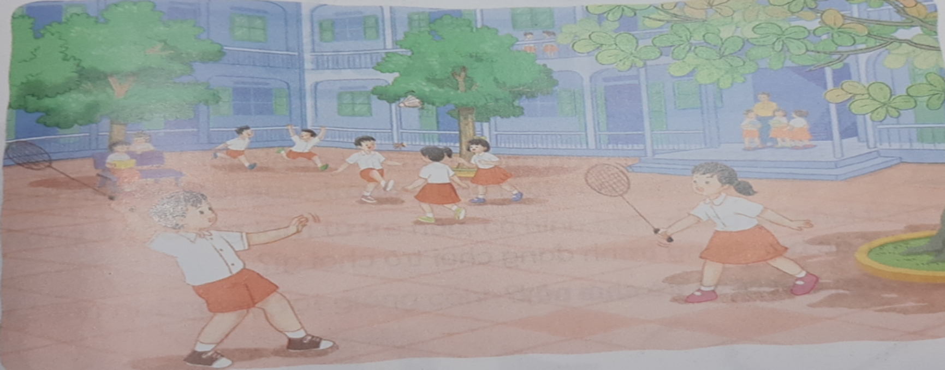

1
Kể tên một số hoạt động của học sinh trong giờ ra chơi
Thảo luận nhóm

Slide 4

1
Kể tên một số hoạt động của học sinh trong giờ ra chơi.
G: + Các bạn chơi những trò chơi gì ?
+ Gương mặt của các bạn như thế nào ?

Slide 5

Trình bày thảo luận

Slide 6

1
Kể tên một số hoạt động của học sinh trong giờ ra chơi.
+ Các bạn đọc sách, chơi đánh cầu, đuổi bắt.
+ Gương mặt của các bạn rất hào hứng.

Slide 7
1
Kể tên một số hoạt động của học sinh trong giờ ra chơi.
Một số hoạt động trong giờ ra chơi: đá cầu, nhảy dây, chơi trốn tìm, chơi mèo đuổi chuột, đánh cầu lông, đọc sách, …

Slide 8
2
Viết 3-4 câu kể về một giờ ra chơi ở trường em.
Trong giờ ra chơi, em và các bạn thường chơi ở đâu?
Em và các bạn thường chơi trò chơi gì?
Em thích hoạt động nào nhất?
Em cảm thấy thế nào sau mỗi giờ ra chơi?

Slide 9
2
Viết 3-4 câu kể về một giờ ra chơi ở trường em.
Trong giờ ra chơi, em và các bạn thường chơi ở đâu?
Giờ ra chơi, em thường rủ các bạn chơi trò chơi ở dưới sân trường.

Slide 10
2
Viết 3-4 câu kể về một giờ ra chơi ở trường em.
Em và các bạn thường chơi trò chơi gì?
Em thường cùng các bạn chơi đá cầu.
Giờ ra chơi, em thường rủ các bạn chơi nhảy dây.

Slide 11
2
Viết 3-4 câu kể về một giờ ra chơi ở trường em.
Em thích hoạt động nào nhất?
Trong các trò chơi, em thích nhất là trò chơi đá cầu.
Trong các trò chơi, em thích chơi nhảy dây nhất.

Slide 12
2
Viết 3-4 câu kể về một giờ ra chơi ở trường em.
Em cảm thấy thế nào sau mỗi giờ ra chơi?
Sau giờ ra chơi, em cảm thấy tinh thần thoải mái, cơ thể khỏe mạnh hẳn lên.
Giờ ra chơi tuy ngắn nhưng đã giúp chúng em cảm thấy thật thư giãn và thoải mái.

Slide 13
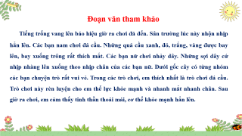
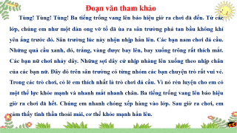
Đoạn văn tham khảo
Tùng! Tùng! Tùng! Ba hồi trống báo hiệu giờ ra chơi đã đến. Các em đứng lên chào cô rồi ùa ra sân, như một đàn ong vỡ tổ. Tiếng nói, tiếng cười đùa vang khắp sân trường. Có bạn thì nô đùa, chạy nhảy, có bạn thì ngồi ở ghế đá đọc truyện hoặc cùng nhau nói chuyện rất vui vẻ. Em cùng các bạn chơi nhảy dây. Chúng em chơi rất vui. Tiếng trống báo giờ vào học đã điểm. Giờ ra chơi trôi qua nhanh chóng nhưng đã giúp chúng em cảm thấy thật thư giãn và thoải mái.

Slide 14
Đoạn văn tham khảo
Tiếng trống vang lên báo hiệu giờ ra chơi đã đến. Sân trường lúc này nhộn nhịp hẳn lên. Các bạn nam chơi đá cầu. Những quả cầu xanh, đỏ, trắng, vàng được bay lên, bay xuống trông rất thích mắt. Các bạn nữ chơi nhảy dây. Những sợi dây cứ nhịp nhàng lên xuống theo nhịp chân của các bạn nữ. Dưới gốc cây có từng nhóm các bạn chuyện trò rất vui vẻ. Trong các trò chơi, em thích nhất là trò chơi đá cầu. Trò chơi này rèn luyện cho em thể lực khỏe mạnh và nhanh mắt nhanh chân. Sau giờ ra chơi, em cảm thấy tinh thần thoải mái, cơ thể khỏe mạnh hẳn lên.

Slide 15
YÊU CẦU CẦN ĐẠT
Kể tên một số hoạt động của học sinh trong giờ ra chơi.
Viết được đoạn văn từ 3 - 4 câu về một giờ ra chơi ở trường em

Slide 16
Vận dụng
Viết lại đoạn văn kể về giờ ra chơi ở sân trường em
Chuẩn bị bài sau: viết đoạn văn giới thiệu một đồ chơi

Slide 17
Tạm biệt và hẹn gặp lại
các con vào những tiết học sau!

